Slide 1
ŠOŠOVKY
Rozptylky a spojky

Slide 2
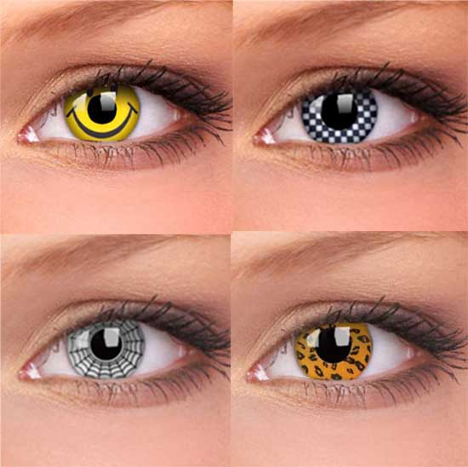
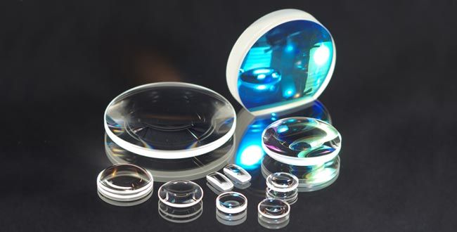
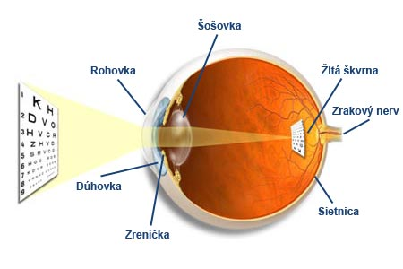
Šošovky
Šošovka je priehľadné rovnorodé prostredie, ohraničené dvoma guľovými plochami alebo guľovou a rovinou plochou.
Je to predmet z priehľadného materiálu slúžiaci v optike, alebo v iných prípadoch na ovplyvnenie šírenia svetla.

Slide 3
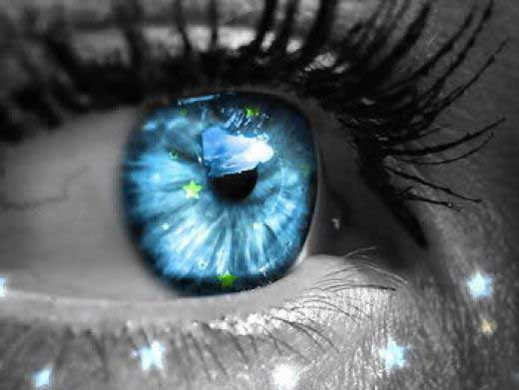
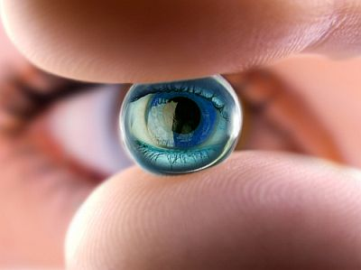
Zloženie šošovky
Šošovky sú najčastejšie sklenené, ale na ich výrobu sa bežne používajú aj plasty.
spojné š. = spojky
- spájajú svetlo
Šošovky
rozptylné š. = rozptylky
- rozptyľujú svetlo

Slide 4
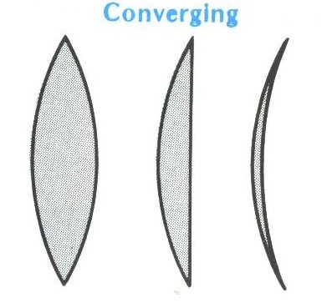
Spojné šošovky - spojky
Sú uprostred hrubšie než na okrajoch a majú vždy aspoň jeden vypuklý povrch.
Existujú:
Dvojvypuklé – druhý povrch je tiež vypuklý
Ploskovypuklé – druhý povrch je rovinný
Dutovypuklé – druhý povrch je dutý

Slide 5
Spojné šošovky (spojky) -sústreďujú rovnobežné svetelné lúče do jedného bodu – do obrazového ohniska F´.
U spojky je toto ohnisko SKUTOČNÉ.
Rovnobežné svetelné lúče sa po prechode spojkou stretnú v bode F´, ktorý sa nazýva obrazové ohnisko šošovky.

Slide 6
Rozptylné šošovky - rozptylky
Sú uprostred tenšie než na okrajoch a majú aspoň jeden povrch dutý.
Existujú:
dvojduté – druhý povrch je tiež dutý
ploskoduté – druhý povrch je rovinný
vypukloduté – druhý povrch je vypuklý

Slide 7
Rozptylné šošovky (rozptylky)- svetelné lúče rozptyľujú. Rozbiehavý zväzok lúčov sa fiktívne pretína v bode F’ – v obrazovom ohnisku rozptylky.
U rozptylky je toto ohnisko NESKUTOČNÉ.

Slide 8
Hlavné pojmy:
Stredy guľových plôch - S₁, S₂
Optická os – o – spojnica bodov S₁ a S₂
Vrcholy šošovky - V₁, V₂ - priesečníky optickej osi s guľovými plochami
Hrúbka šošovky - V₁V₂
Optický stred šošovky – O – stred úsečky V₁V₂
Polomery guľových plôch r₁ = S₁V₁ , resp. r₂ = S₂V₂
Predmetový priestor – pred šošovkou
Obrazový priestor – za šošovkou
Predmetové ohnisko šošovky F
Obrazové ohnisko šošovky F´
Ohnisková vzdialenosť – f = FO , resp. f´= F´O
Platí: f = f´

Slide 9
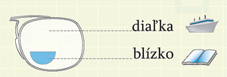
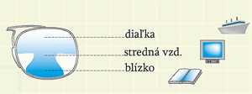
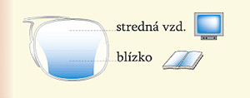
Optická mohutnosť šošovky
Značka $φ$
Je to prevrátená hodnota ohniskovej vzdialenosti f. $φ=\frac{1}{f}$
Vyjadruje sa v dioptriách - D.
Ak f = 1 m, tak $φ=$ 1 D.
Ak f = 2 m, tak $φ=$ $\frac{1}{2}$ D.
Ak f = 4 m, tak $φ=$ $\frac{1}{4}$ D.
pre spojky $φ$>0 (kladná)
v okuliaroch na čítanie
pre rozpojky $φ$<0 (záporná)
v okuliaroch do diaľky
Bifokálna šošovka
Multifokálna šošovka Progress
Multifokálna šošovka – Office
http://www.optikasiloe.eu

Slide 10
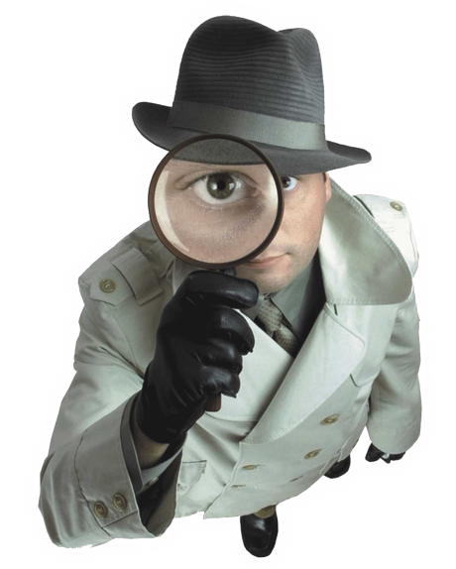
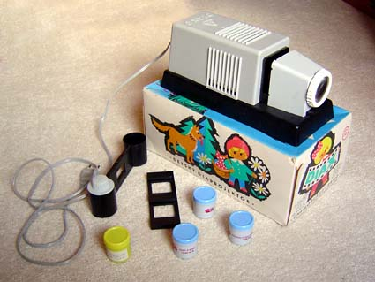
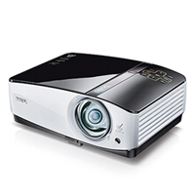
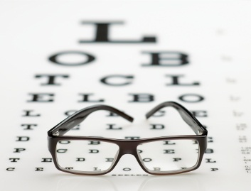
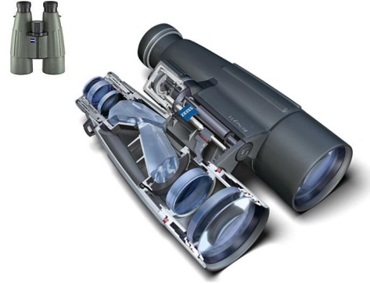
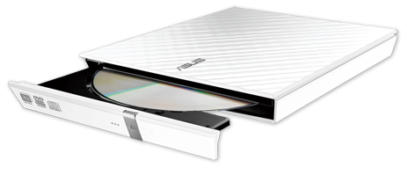
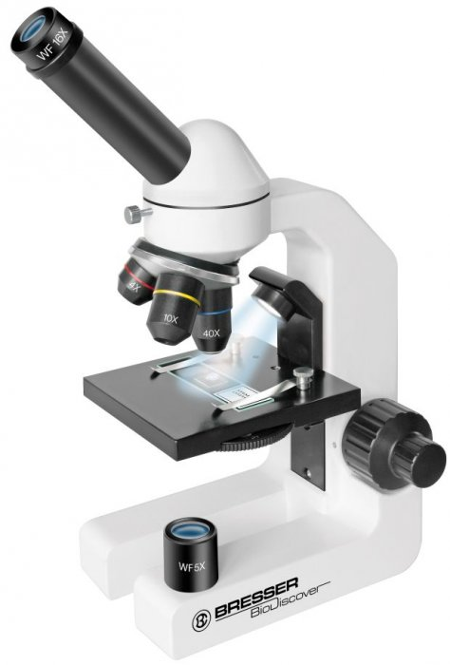
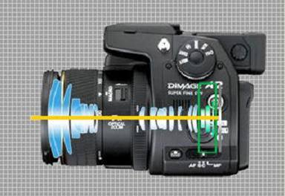
Využitie šošoviek
Okuliare
Lupy
Ďalekohľady
Mikroskopy
Rozličné optické a meracie prístroje (teodolit, heliograf …)*
Mechaniky na čítanie kompaktných diskov, DVD a diskov Blu-ray (používajú plastové šošovky)
Fotoaparáty

Slide 11
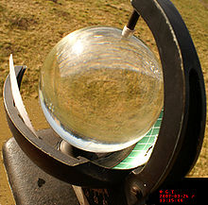
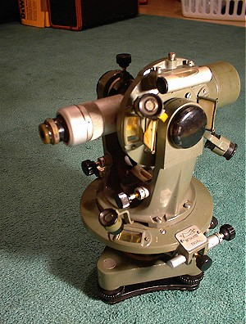
Slnkomer (heliograf, solarimeter) je jednoduchý prístroj, ktorý slúži na meranie dĺžky slnečného svitu, nie však intenzity žiarenia slnka. Jeho hlavnou súčasťou je sklenená guľa, pôsobiaca ako šošovka - spojka, ktorá sústreďuje lúče do jedného miesta, takže dochádza k vypáleniu stopy na mernú pásku umiestnenú za šošovkou.
Teodolit je prístroj na presné meranie a vytyčovanie vodorovných a výškových uhlov ľubovoľnej veľkosti.
www.wikipedia.sk

Slide 12
Ďakujem za pozornosť !

